Slide 1

米信智慧校园建设方案
（2016）
深圳乐乐米信息技术有限公司

Slide 2
米信智慧校园方案
米信背景
米信概述
米信特点
米信优势
米信愿景

Slide 3
米信背景
移动互联网在短短几年时间里，已渗透到社会生活的方方面面，产生了巨大影响。
工信部日前公布的2014年1月份通信业数据显示,截止2014年1月,移动互联网用户总数达到8.38亿户,在移动电话用户中的渗透率达到67.8%，智能手机和平板电脑已经成为重要终端。
校园信息化正在向移动信息化的方向飞速发展，移动学习、移动办公成为校园用户的新需求，移动服务正成为各学校一流服务的信息化服务标配。

Slide 4
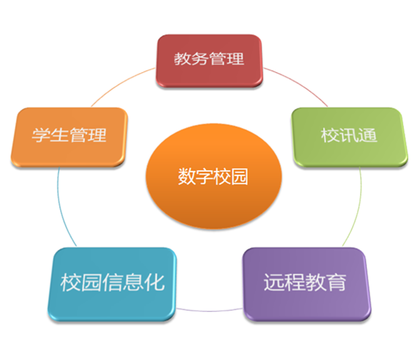
米信概述
米信由校园安防管理系统和智能化管理平台构成，是通过移动物联网解决校园安全问题的人防、技防、物防全方位的安全保护系统，是通过互联网建立的智能化校园云管理平台。系统终端包括：智能学生证、手机APP、校园管理平台、家长管理平台。
教育信化

Slide 5
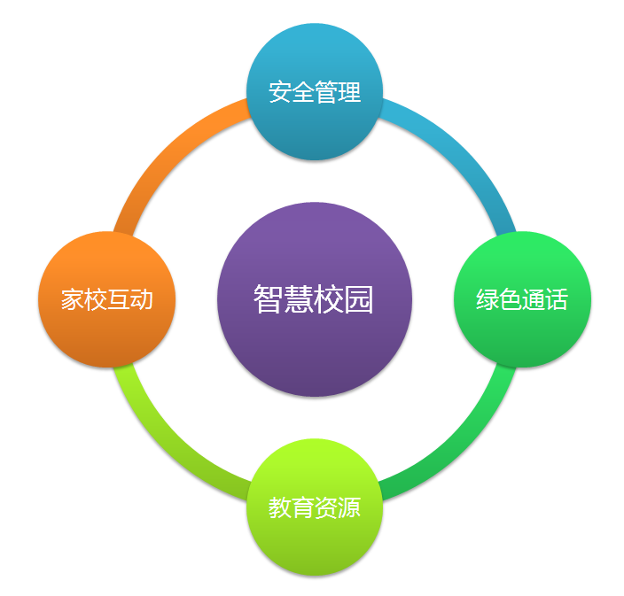
米信概述
米信平台集成了“家校互动、安全管理、教育资源、绿色通话”4大核心功能，以开放的API接入模式引导教育应用教育资源接入米信平台，形成学教生态。建立学生、家长管理成长的综合服务平台，实现通讯服务、教学工作、学习活动、管理工作和学校设施的整体结合。

Slide 6
项目意
米信特点
学生
身心健康成长
终身成长档案记忆
身心健康成长
终身成长档案记忆
教育成本减负
主动参与孩子安防
掌握孩子在校情况
了解校园资讯
家长
学校支出减负
校务管理信息化
提升家长满意度
教务工作减负
提升教学效果
方便交流沟通
老师
教育部门
及时发布资讯与政策法规
数据统计分析
公安部门
及时掌握校园安全情况
与公安天网系统联动

Slide 7

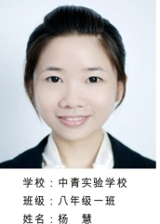
米信优势
教育部三通二平台平安校园已经采用米信应用方案,扶贫委员会将采用米信实施53个县的教育扶贫。
成熟
创新
融合
经验
权威
荣获民盟米信校园安全行”的执行方案公司。深圳卫视有专题报道、湖南报业集团有跟踪报道。
2013年米信校园平安成长卡和平安通信卡被亚太通信展评为通信创新奖。
米信成长卡
全国已经有上千所中小学正在使用米信的服务，深圳也有样板学校使用
米信平台管理是阿里云战略合作伙伴

Slide 8
米信愿景
1
通过技防能力提升，真正全覆盖深圳的主动安全信息系统
2
在全国服务2千万的中小学生，服务3千万家长的成长教育需求
3
搭乘中国全球化战略，组合性优势满足校园信息化国际化需求

Slide 9
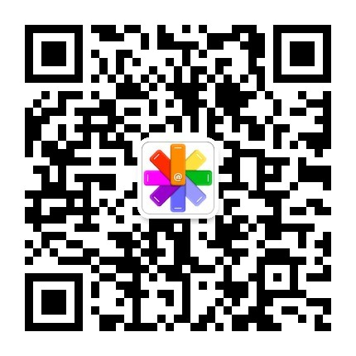
感谢关注米信，扫一扫，了解我们更多！

